Slide 1
Thomas Nickl
Verhaltens-Ökologie
Bayreuth, 25.9.2024

Slide 2
Verhaltens-Ökologie
Evolution und Angepasstheit von Verhalten
Komplett neu aufgebaut und damit anders als Evolution und Verhalten im G8-Lehrplan.
=> neues Unterrichts-Konzept erstellen!

Slide 3
Verhaltens-Ökologie
Gegenüberstellung von genetisch beding-tem und erworbenem Verhalten entfällt (jetzt in der 8. Klasse).

Slide 4
Verhaltens-Ökologie
Gegenüberstellung von genetisch beding-tem und erworbenem Verhalten entfällt (jetzt in der 8. Klasse).
Angewandte Ethologie (Mann-Frau- und Kindchen-Schema) entfällt.

Slide 5
Verhaltens-Ökologie
Gegenüberstellung von genetisch beding-tem und erworbenem Verhalten entfällt (jetzt in der 8. Klasse).
Angewandte Ethologie (Mann-Frau- und Kindchen-Schema) entfällt.
Fitness (als Fortpflanzungserfolg) wird betont und an den Anfang gestellt.

Slide 6
Verhaltens-Ökologie
Verhalten von Individuum und sozialer Gruppe bleibt, aber unter dem Leitgedan-ken der Anwendung verhaltensökologischer Methoden.

Slide 7
Verhaltens-Ökologie
Verhalten von Individuum und sozialer Gruppe bleibt, aber unter dem Leitgedan-ken der Anwendung verhaltensökologischer Methoden.
Verhaltensökologie als Teilgebiet der Evolu-tionsforschung (während die klassische Ethologie v. a. das Verhalten von Tieren beschreibt; 8. Klasse)

Slide 8
Verhaltens-Ökologie
Sozialverhalten der Primaten mit völlig neuen Aspekten

Slide 9
Verhaltens-Ökologie
Bei diesem Thema besondere Gefahr, sich in Details, Beispielen und Begriffsdefinitionen zu verlieren!
Klar kommunizieren, was Lerninhalt ist und was nicht!
Aufgabenstellungen einüben!

Slide 10
Verhaltens-Ökologie
Gliederung:
Begriff Fitness detailliert klären.
Methoden der Verhaltens-Ökologie
Faktoren zum Überleben des Individuums (nicht der Gruppe, nicht der Art)

Slide 11
Verhaltens-Ökologie
Gliederung:
Begriff Fitness detailliert klären.
Methoden der Verhaltens-Ökologie
Faktoren zum Überleben des Individuums (nicht der Gruppe, nicht der Art)
Beispiele aus verschiedenen Verhaltens-bereichen wie Kooperation, Aggression, Fortpflanzung, Kommunikation …

Slide 12
Verhaltens-Ökologie
Fitness
adaptiver Wert von Verhalten
direkte und indirekte reproduktive Fitness

Slide 13
Verhaltens-Ökologie
Fitness
direkte + indirekte Fitness = Gesamtfitness
individuelle und Gruppenfitness (steht nicht im LehrplanPLUS, sollte aber unterschieden werden)

Slide 14
Verhaltens-Ökologie
Fitness
Nur im Lernbereich 1 (!):
Die Schülerinnen und Schüler erklären Sach-verhalte aus proximater und ultimater Sicht, ohne dabei finale Begründungen zu nutzen.

Slide 15
Verhaltens-Ökologie
Fitness
Ursachen von Verhalten:
proximate Ursachen = unmittelbare Aus-löser (endogen wie Hormone, exogen wie Außenreize)

Slide 16
Verhaltens-Ökologie
Fitness
Ursachen von Verhalten:
proximate Ursachen = unmittelbare Aus-löser (endogen wie Hormone, exogen wie Außenreize)
ultimate Ursachen: Sicherung bzw. Steige-rung der Gesamtfitness

Slide 17
Verhaltens-Ökologie
Fitness
Keine finalistischen Formulierungen wie:
„Wölfe jagen im Rudel, um den Jagderfolg zu steigern.“

Slide 18
Verhaltens-Ökologie
Fitness
Keine finalistischen Formulierungen wie:
„Wölfe jagen im Rudel, um den Jagderfolg zu steigern.“
Sondern neutrale Beschreibungen wie:
„Wölfe jagen im Rudel. Dadurch steigern sie ihren Jagderfolg.“

Slide 19
Verhaltens-Ökologie
Fitness
Finalistische Formulierungen setzen eine Absicht voraus, die in eine Strategie mündet.
Aber so funktioniert Evolution nicht …

Slide 20
Verhaltens-Ökologie
Verhaltensökologische Forschung
„Kosten-Nutzen-Analyse“ (besser: Kosten-Nutzen-Betrachtung)

Slide 21
Verhaltens-Ökologie
Verhaltensökologische Forschung
„Kosten-Nutzen-Analyse“ (besser: Kosten-Nutzen-Betrachtung)
Optimalitäts-Modell (Bestimmung des Optimums aus Kosten und Nutzen, wobei das Tier eine Entscheidungsfreiheit hat)

Slide 22
Verhaltens-Ökologie
Verhaltensökologische Forschung
„Kosten-Nutzen-Analyse“ (besser: Kosten-Nutzen-Betrachtung)
Optimalitäts-Modell (Bestimmung des Optimums aus Kosten und Nutzen, wobei das Tier eine Entscheidungsfreiheit hat)
vergleichende Methoden (unklar, vielleicht Vergleich bei nah verwandten Arten?)

Slide 23
Verhaltens-Ökologie
Verhaltensökologische Forschung
zusätzlich am Anfang: Verwandtschafts-Koeffizient r (nicht im LehrplanPLUS, aber Voraussetzung beim Altruismus)

Slide 24
Verhaltens-Ökologie
Überleben des Individuums
energieeffizientes Verhalten (Winterschlaf, Jagdstrategien)

Slide 25
Verhaltens-Ökologie
Überleben des Individuums
energieeffizientes Verhalten (Winterschlaf, Jagdstrategien)
Nahrungserwerb (z. B. Flugstrecke bei Bienen, obwohl auf Ebene der Population) Optimalitätsmodell mit Diagramm

Slide 26
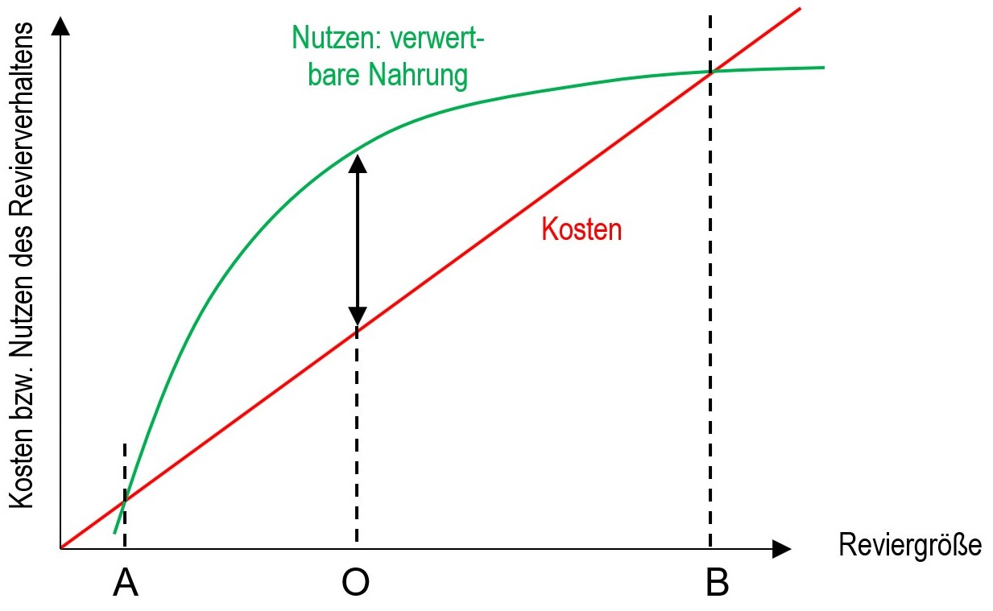
Verhaltens-Ökologie

Slide 27
Verhaltens-Ökologie
Überleben des Individuums
energieeffizientes Verhalten (Winterschlaf, Jagdstrategien)
Nahrungserwerb (z. B. Flugstrecke bei Bienen, obwohl auf Ebene der Population) Optimalitätsmodell mit Diagramm
Habitatwahl (z. B. Ort des Aufenthalts je nach Situation; Reviergröße)

Slide 28
Verhaltens-Ökologie
Beispiel: Kooperation und Altruismus
wie im G8-Lehrplan

Slide 29
Verhaltens-Ökologie
Beispiel: Aggression
wie im G8-Lehrplan
am besten ergänzen: intraspezifische und interspezifische Aggression (nicht im LehrplanPLUS, aber sinnvoll, wird in Q13 ohnehin verlangt)
Auswertung von Filmmaterial

Slide 30
Verhaltens-Ökologie
Beispiel: Fortpflanzung
Partnerwahl: Handycap-Prinzip („Wer sich so einen Luxus leisten kann, der muss auch gesund und stark sein.“)
im eA-Kurs mindestens einen weiteren Mechanismus (LehrplanPLUS-Formulierung: „u. a. Handycap-Prinzip“)

Slide 31
Verhaltens-Ökologie
Beispiel: Fortpflanzung
Partnerwahl: Handycap-Prinzip
Paarungssysteme: Monogamie und Polygamie (weniger als im G8)

Slide 32
Verhaltens-Ökologie
Beispiel: Fortpflanzung
Partnerwahl: Handycap-Prinzip
Paarungssysteme: Monogamie und Polygamie (weniger als im G8)
Elternaufwand: Brutpflege; Eltern-Kind-Konflikt

Slide 33
Verhaltens-Ökologie
Beispiel: Kommunikation
wie im G8:
Sender-Empfänger-Modell
Signale
Signalfälschung (G8: Mittelstufe)

Slide 34
Verhaltens-Ökologie
Beispiel: Kommunikation
wie im G8:
Sender-Empfänger-Modell
Signale
Signalfälschung (G8: Mittelstufe)
Auch hier: Kosten-Nutzen-Betrachtung

Slide 35
Verhaltens-Ökologie
Beispiel: Sozialverhalten von Primaten inklusive Mensch
exogene und endogene (proximate) Ursachen (Außenreize, Hormone …)

Slide 36
Verhaltens-Ökologie
Beispiel: Sozialverhalten von Primaten inklusive Mensch
exogene und endogene (proximate) Ursachen (Außenreize, Hormone …)
Fortpflanzungs-Verhalten

Slide 37
Verhaltens-Ökologie
Beispiel: Sozialverhalten von Primaten inklusive Mensch
exogene und endogene (proximate) Ursachen (Außenreize, Hormone …)
Fortpflanzungs-Verhalten
ggf. weitere Verhaltenskreise

Slide 38
Verhaltens-Ökologie
Beispiel: Sozialverhalten von Primaten inklusive Mensch
exogene und endogene (proximate) Ursachen (Außenreize, Hormone …)
Fortpflanzungs-Verhalten
ggf. weitere Verhaltenskreise
Training der Kommunikations-Kompetenz!

Slide 39
Fortbildung vbio zu
Evolution und Verhaltensbiologie
Freitag, 22. November 2024, 9:00 – 13:00
Montag, 25. November 2024, 16:30-19:00
Anmeldung über FIBS.

